Slide 1

GUIA VISUAL • FLASK + OAUTH 2.0
01/20
Como uma aplicação conversa com o SUAP
Do clique no botão
até o perfil do aluno
Uma história em 18 passos, com código real do projeto.
ALUNO
clica no botão
APLICAÇÃO
organiza o fluxo
SUAP
autoriza e responde

Slide 2
ANTES DE CODAR
02/20
O que vamos aprender?
Ao final, você conseguirá explicar o caminho completo.
1 • IDENTIDADE
Como o SUAP sabe qual aplicação está pedindo acesso?
2 • CAMINHO
Como o aluno sai e volta para a aplicação?
3 • DADOS
Como o perfil chega à tela sem passar senha?
Regra da aula: primeiro entendemos a história; depois lemos o código.

Slide 3
COMECE POR AQUI
03/20
A ideia mais importante
A senha fica no SUAP.
A aplicação recebe uma autorização temporária — o token.
O que viaja?
code → token
ALUNO
SUAP
Nunca: aluno → senha → nossa aplicação

Slide 4
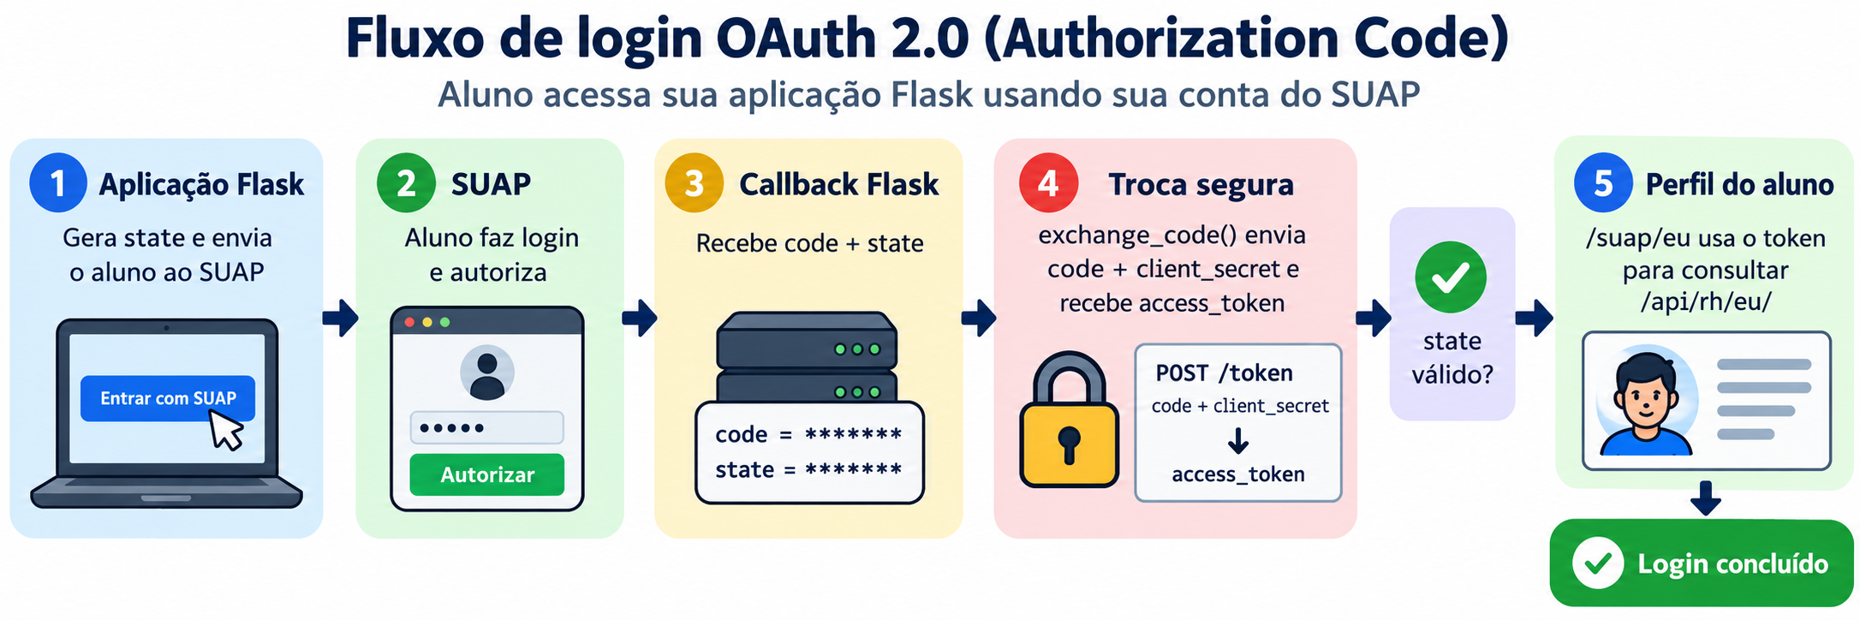
VISÃO GERAL
04/20
O mapa da viagem
Guarde estes cinco cartões. Eles voltam durante toda a aula.
1
2
3
4
5
Clique
Autorize
Volte com code
Troque por token
Consulte API

Slide 5
PREPARAÇÃO
05/20
Passo 1 — cadastrar a aplicação
1
O SUAP precisa reconhecer o projeto.
NO PAINEL DO SUAP
Nome: Projeto INFO3M
Tipo: Authorization Code
Callback: /suap/callback
POR QUE ISSO IMPORTA?
O SUAP só devolve respostas para uma URL previamente cadastrada.
A callback precisa ser exatamente igual nos dois lugares.

Slide 6
CONFIGURAÇÃO
06/20
Passo 2 — guardar as credenciais
2
Identificador não é a mesma coisa que segredo.
README.MD
export SUAP_CLIENT_ID=seu_client_id
export SUAP_CLIENT_SECRET=seu_client_secret
PENSE ASSIM
CLIENT_ID = crachá
CLIENT_SECRET = senha do servidor
Nunca coloque o CLIENT_SECRET no GitHub ou em um slide com valor real.

Slide 7
NA TELA DO ALUNO
07/20
Passo 3 — criar o botão
3
O clique chama uma rota Flask.
LOGIN.HTML
<a href="{{ url_for('login_suap') }}">
Entrar com SUAP
</a>
O NAVEGADOR FAZ
1. aluno clica
2. abre /login-suap
3. Flask prepara a viagem
clique → rota → SUAP

Slide 8
ROUTES.PY
08/20
Passo 4 — iniciar o fluxo
4
A rota prepara duas coisas: state e callback.
/LOGIN-SUAP
state = token_urlsafe(32)
redirect_uri = request.host_url.rstrip('/') + url_for('suap_callback')
session['suap_oauth_state'] = state
TRADUÇÃO
state = etiqueta
redirect_uri = endereço de volta
session = memória da sessão
Depois disso, o navegador é redirecionado para o SUAP.

Slide 9
A ETIQUETA DE SEGURANÇA
09/20
Passo 5 — entender o state
5
É como colocar uma etiqueta na encomenda.
ANTES
state guardado
na sessão
DURANTE
SUAP devolve
o mesmo state
DEPOIS
Flask compara
os dois
Se a etiqueta não bater, a aplicação para o fluxo.

Slide 10
NO SUAP
10/20
Passo 6 — o aluno autoriza
6
A senha é digitada aqui — no SUAP.
1. LOGIN
Usuário e senha
ficam no SUAP.
2. AUTORIZAR
O aluno permite
o acesso.
ALUNO
SUAP
A nossa aplicação nunca vê a senha.

Slide 11
CALLBACK
11/20
Passo 7 — voltar com um code
7
O SUAP devolve uma autorização curta.
URL DE RETORNO
/suap/callback?code=ABC123
&state=8fJ2...xP9
O QUE CHEGOU?
code = autorização de uso único
state = etiqueta para conferir
O code ainda não é o perfil do aluno.

Slide 12
PROTEÇÃO
12/20
Passo 8 — conferir antes de continuar
8
Primeiro: compare o state.
ROUTES.PY — CALLBACK
state = session.pop('suap_oauth_state', None)
if state != request.args.get('state', ''):
return redirect(url_for('login'))
PERGUNTA
A etiqueta voltou igual?
SIM → continua NÃO → interrompe

Slide 13
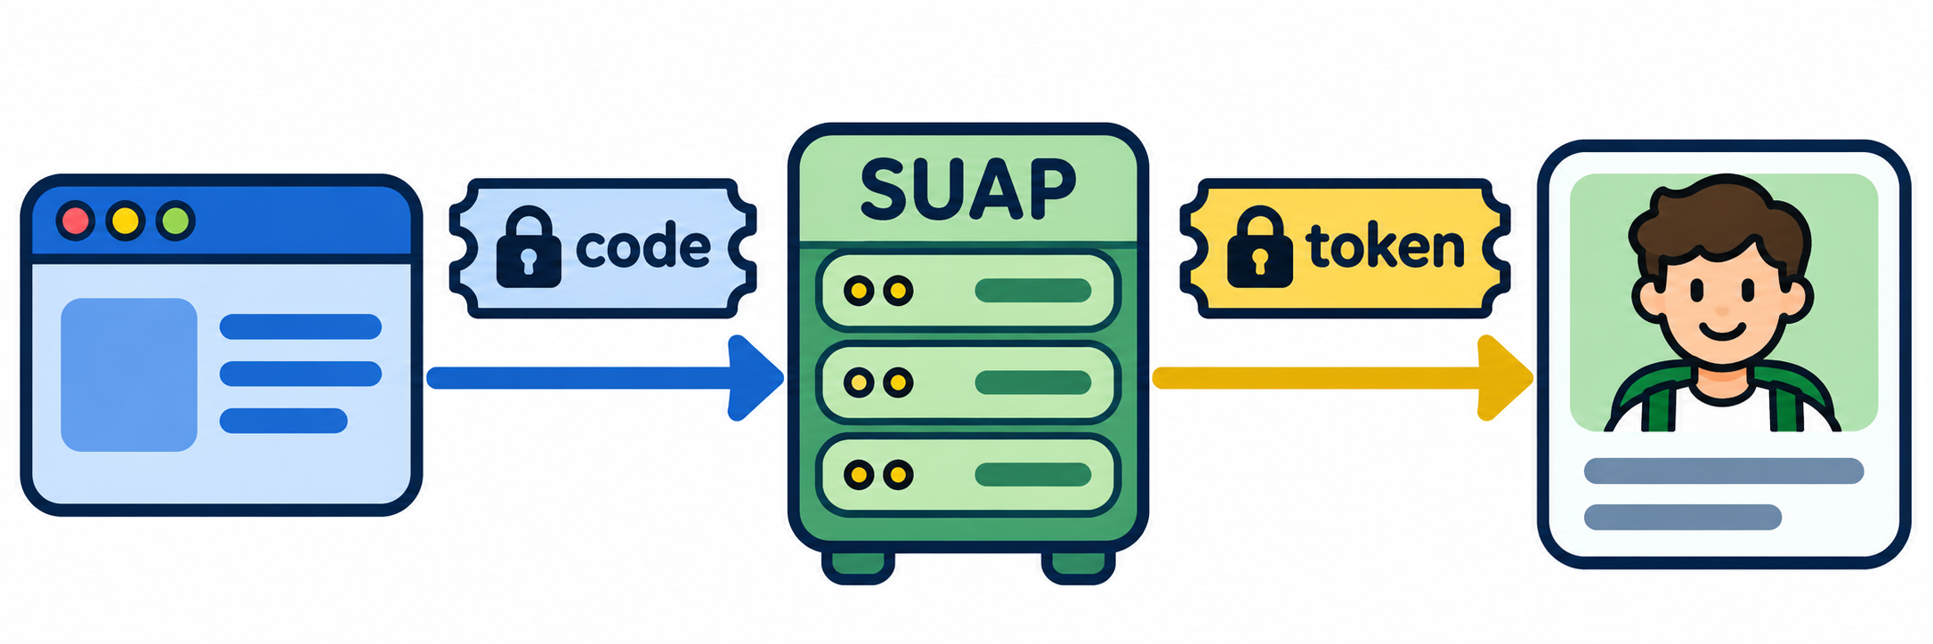
SERVIÇO HTTP
13/20
Passo 9 — trocar code por token
9
O servidor faz uma troca segura.
POST /O/TOKEN/
grant_type = authorization_code
code + client_id + client_secret
→ access_token
code = cupom de troca • token = crachá para a API

Slide 14
SESSÃO FLASK
14/20
Passo 10 — guardar o token
10
Agora a aplicação consegue consultar o SUAP.
ROUTES.PY
session['suap_access_token'] = tokens['access_token']
# o token fica no servidor, não no HTML
REGRA DE OURO
Token é informação sensível.
Não imprimir.
Não publicar.
Senha não. Token sim — e com cuidado.

Slide 15
DADOS DO PERFIL
15/20
Passo 11 — consultar a API
11
O token acompanha o pedido HTTP.
SUAPAUTHENTICATIONSERVICE.PY
headers = {'Authorization': f'Bearer {access_token}'}
GET /api/rh/meus-dados/
API DO SUAP
Bearer significa: “quem tem este token pode pedir dados permitidos”.

Slide 16
RESULTADO
16/20
Passo 12 — transformar JSON em tela
12
A API responde; o Flask organiza.
RESPOSTA DA API
{"nome_usual": "Ana",
"matricula": "20260001"}
FLASK
dados.get(...)
→ template
TELA
Olá, Ana!
Matrícula: 20260001

Slide 17
ORGANIZAÇÃO DO CÓDIGO
17/20
Passo 13 — quem faz o quê?
13
Separar responsabilidades deixa o projeto mais fácil de entender.
routes.py
coordena
recebe requisição
chama serviço
renderiza tela
SuapAuthenticationService.py
monta URL
troca code
consulta API
templates
mostra
os dados
ao aluno
Uma função, uma responsabilidade.

Slide 18
CHECKLIST
18/20
Passo 14 — testar e tratar erros
14
Um bom programa também sabe dizer “não deu certo”.
TESTE 1
callback errado
→ não conecta
TESTE 2
state diferente
→ interrompe
TESTE 3
API sem resposta
→ mensagem clara
Não mostre segredos no erro. Mostre o próximo passo.

Slide 19
PESQUISA + CÓDIGO
19/20
Passo 15 — segurança: o que a pesquisa recomenda
15
O branch já usa state. A próxima melhoria é PKCE.
JÁ EXISTE NO BRANCH
state aleatório
callback validado
client_secret no servidor
RECOMENDAÇÃO ATUAL
PKCE adiciona:
code_challenge + code_verifier
IDEIA DO PKCE
autorização: code_challenge | token: code_verifier
Base: RFC 6749 e RFC 9700 — boas práticas atuais de OAuth 2.0.

Slide 20
FECHAMENTO
20/20
Desafio final: conte a história
Explique o fluxo usando estas cinco palavras:
1
2
3
4
5
clique
autorize
code
token
perfil
PERGUNTA
Em qual momento a senha deixa de estar na nossa aplicação?
Resposta: ela fica no SUAP; nossa aplicação trabalha com code e token.

